Slide 1
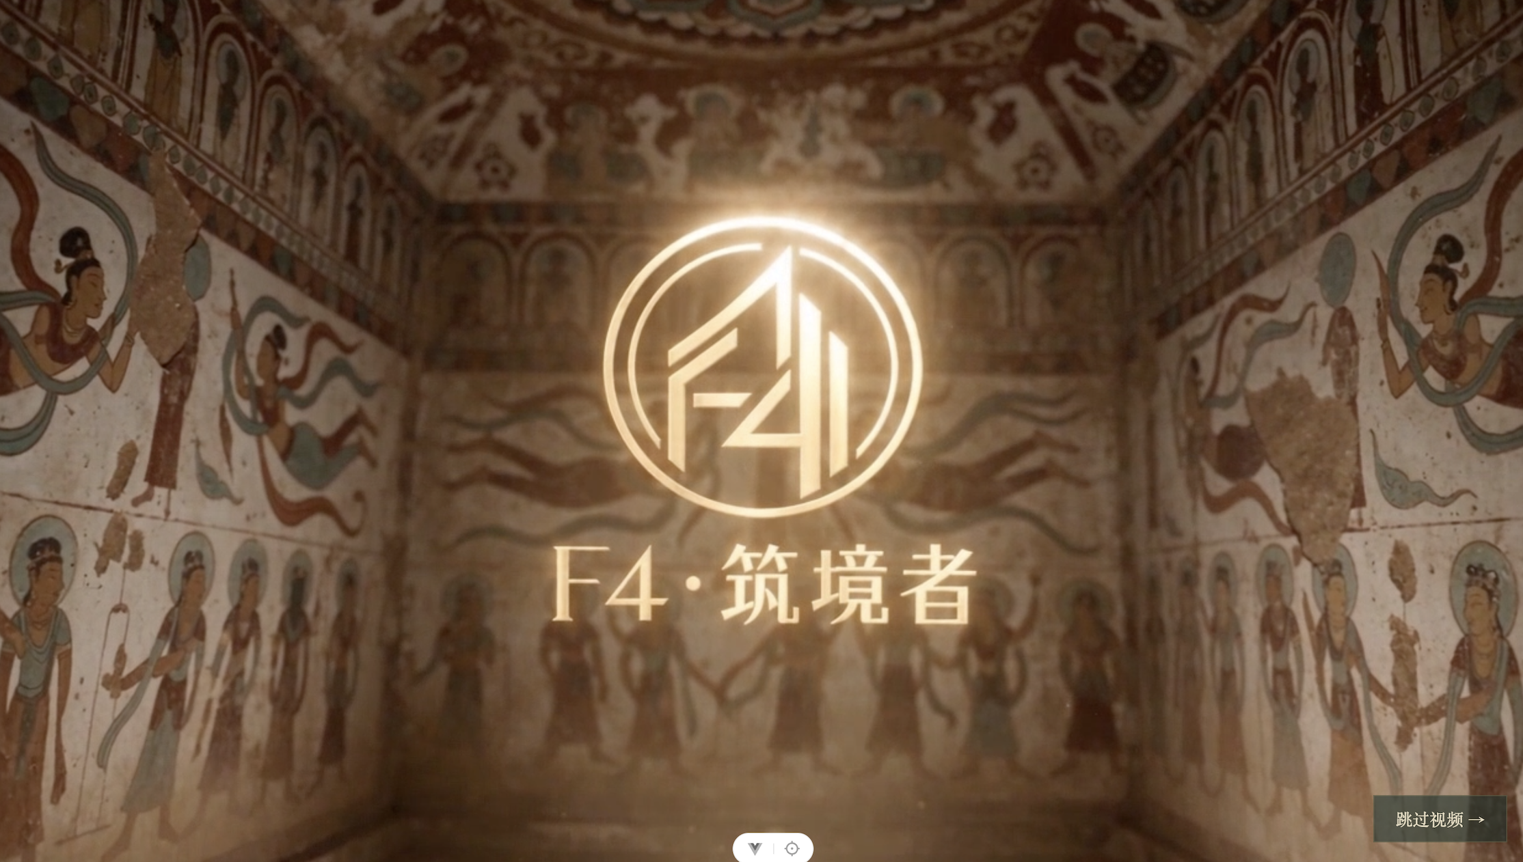
敦煌·探迹
项目与核心原理
360° 全景与点击发现
紫外线观察
F4·筑境者
01
Notes:
我们做的是一个在浏览器里运行的文化探索游戏。用户可以环顾洞窟、寻找线索，再结合线索答题。今天重点解释两项功能：全景和点击发现怎样工作，紫外线模式又怎样把预先设计的线索显示出来。
依据与出处
项目材料：docs/展示PPT.pptx，第1、2、19页。封面图直接取自原稿，不作为真实洞窟影像的证明。

Slide 2
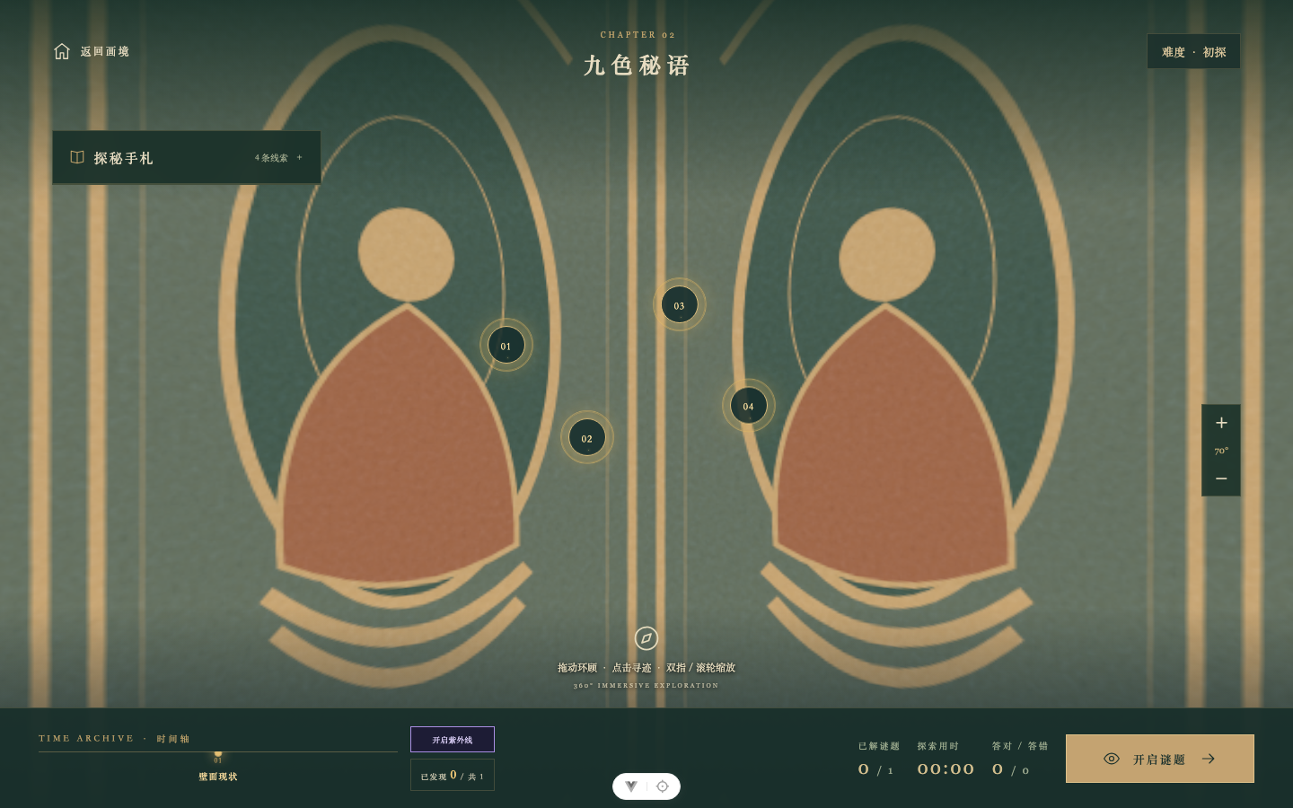
在全景中观察、找线索、做推理
用户在做什么
环顾场景
寻找线索
结合证据答题
敦煌与云冈
桌面和手机均可使用
02
Notes:
这个产品把全景浏览和侦探式解谜结合起来。用户选择地点和关卡后，可以拖动观察、打开编号线索，也能寻找隐藏发现。题目把观察结果组织成推理过程。项目包含原创教学素材和虚构情节，演示效果不能作为考古结论。
依据与出处
src/views/GameView.vue
src/data/game.ts
图：2026-09-15本地项目真实运行截图。

Slide 3
研学过程中的几次取舍
研学前
确定“全景浏览 + 侦探解谜”的产品形式
研学第一天
把地点、关卡和题目集中到配置中
参观过程中
加入时间轴与紫外线观察
扩展到云冈
用另一组地点内容检验通用结构
内容编辑阶段
增加图形化关卡配置生成器
03
Notes:
原来的展示稿记录了这些决策：先确定探索与解谜的形式，再在研学过程中加入观察维度和新的地点。内容越来越多后，配置生成器降低了手写配置的负担。这里强调的是产品需求怎样推动技术选择。
依据与出处
团队过程记录：docs/展示PPT.pptx，第6页。
当前实现：src/data/game.ts、utils/index.html。
原稿记录的Google Earth Studio开场制作工具仅在此作为团队记录，运行时播放的是导出的MP4。

Slide 4
页面、进度和全景各有分工
职责 | 技术 | 项目中的工作
页面与跳转 | Vue + Vue Router | 首页、选关、探索与结算
进度与存档 | Pinia + localStorage | 答题记录、线索解锁、刷新恢复
全景与特效 | Three.js + WebGL | 球面贴图、射线、紫外线着色器
内容配置 | TypeScript | 约束地点、关卡和题目格式
Vite 构建，GitHub Pages 发布，Vitest 与 Playwright 验证
04
Notes:
Vue负责界面，路由负责跳转。Pinia保存当前游戏状态，localStorage让刷新后还能恢复。Three.js负责三维视图。关卡内容通过TypeScript配置，增加内容时通常无需重写页面。工具链负责构建、测试和静态部署。当前没有业务后端或服务器数据库。
依据与出处
package.json
src/main.ts
src/router/index.ts
src/stores/game.ts
src/types/game.ts
.github/workflows/deploy-pages.yml

Slide 5
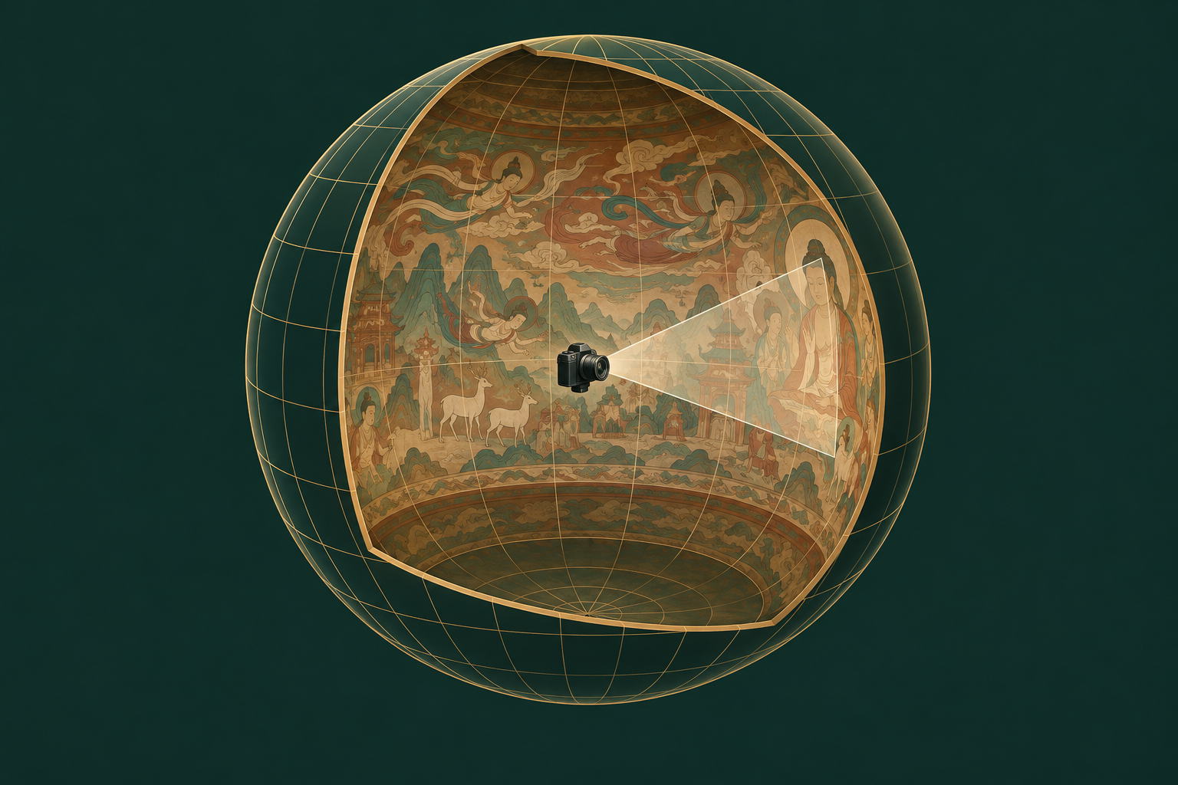
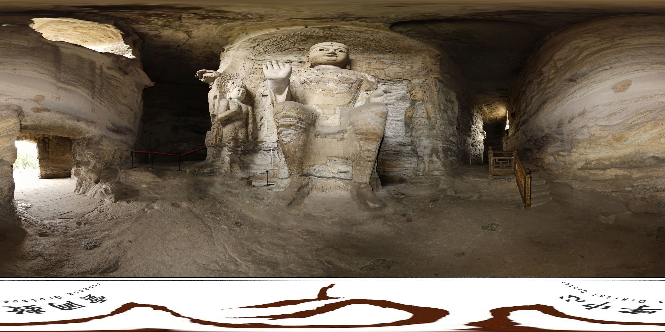
360° 全景：在球心看一张环绕图片
全景图横向覆盖 360°
纵向覆盖 180°
把 2:1 等距柱状图贴到球内壁
虚拟相机固定在球心
概念示意
05
Notes:
可以把它想成站在一个内壁贴满照片的球里。等距柱状图把水平角和垂直角对应到图片坐标，完整覆盖360度乘180度，所以通常是2比1。Three.js生成球体，再反转X轴使内侧可见。相机留在球心，从一个方向看过去，就得到当前屏幕画面。单纯把普通照片拉成2比1不会变成正确的全景。项目中的半径10是场景单位，不代表真实洞窟尺寸。
依据与出处
src/components/PanoramaViewer.vue：initialize()，SphereGeometry(10,64,32)、geometry.scale(-1,1,1)。
https://threejs.org/docs/pages/SphereGeometry.html
图：public/yungang/yungang_cave3_pano.jpg。球体插图为本次生成的概念示意，不是真实洞窟模型。

Slide 6
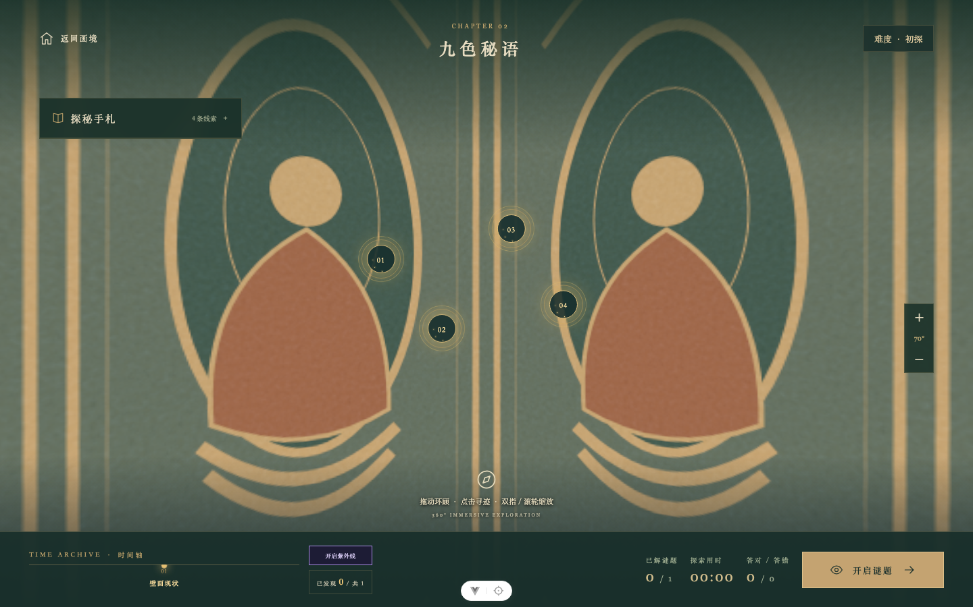
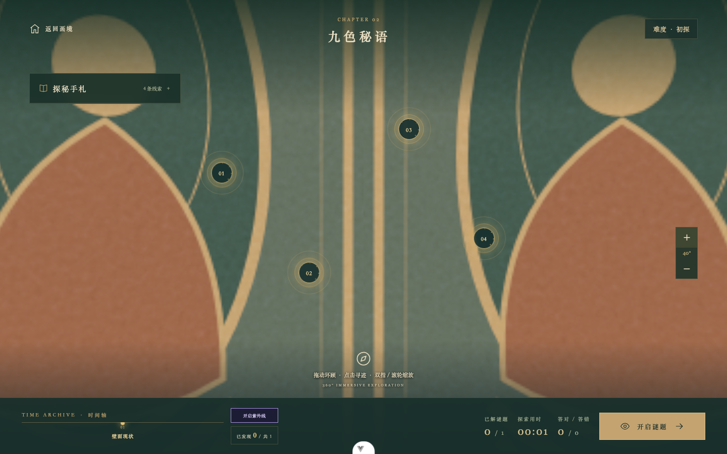
拖动改变朝向，缩放改变视野
FOV 70°：看得更宽
FOV 40°：同一方向看得更近
相机位置保持不变，图片也没有增加新细节
06
Notes:
拖动时，代码修改水平角和垂直角，再让相机看向新的方向。缩放时修改FOV，也就是相机的垂直视野角：数值小，屏幕装下的范围更窄，物体就显得更大。这类似在原地用长焦观察，并没有走到物体前面。代码把FOV限制在30到100度。两个截图来自同一关卡、同一朝向。
依据与出处
src/components/PanoramaViewer.vue：move()、zoom()、render()。
https://threejs.org/docs/pages/PerspectiveCamera.html
图：本次本地运行截图，70度和40度。

Slide 7
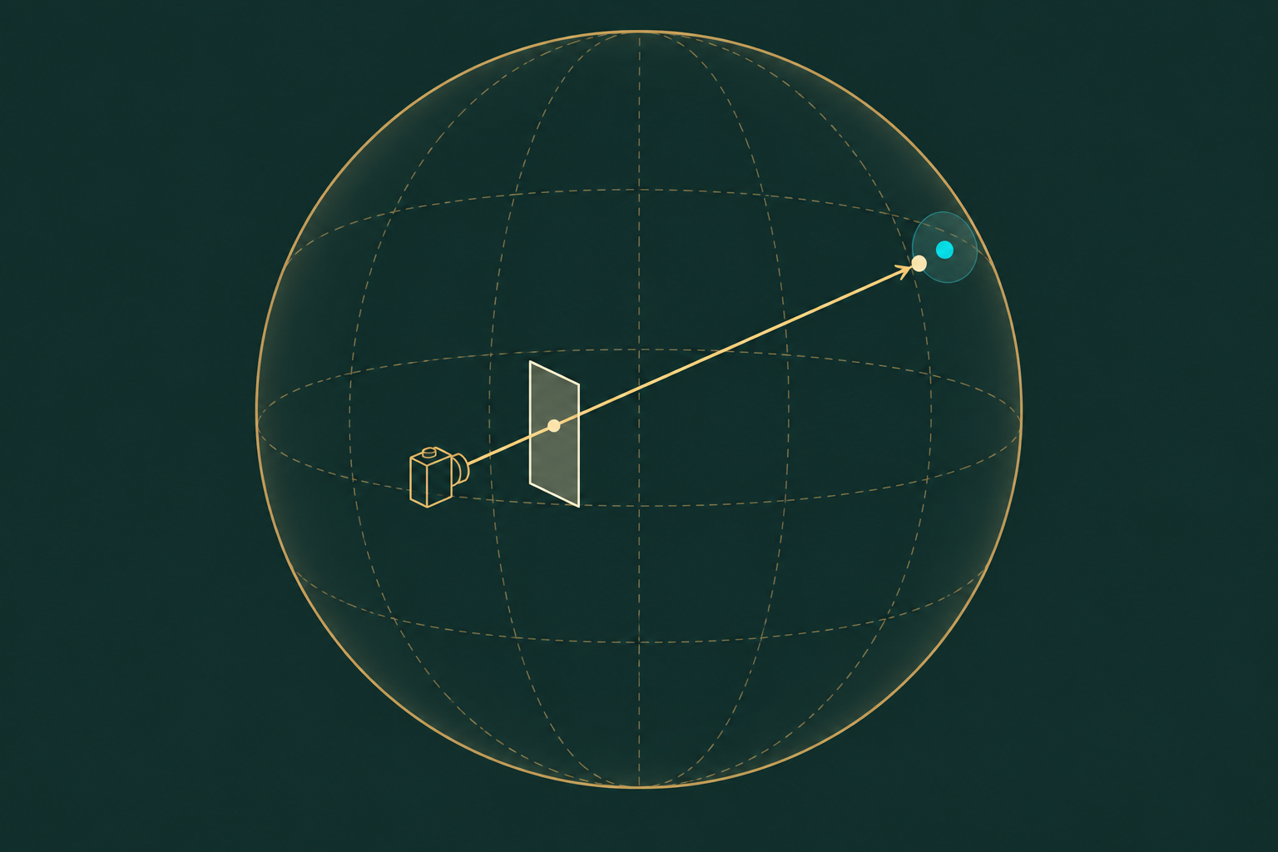
点击发现：求交点，再比较距离
点击怎样变成一个三维点
1 将屏幕点击换成射线
2 求出射线与球面的交点
3 找范围内最近的配置点
距离 ≤ 点击半径
且普通／紫外模式一致
编号按钮用 CSS2D 定位，隐藏发现使用射线判定
07
Notes:
点击不是把屏幕像素坐标直接存下来。先按画布大小把点击坐标归一化到负1到1，Raycaster结合相机投影生成射线，再与半径10的球求交。交点减去球心后，和配置的Vector3计算欧氏距离。距离不超过accept_click_range才算命中，重叠区域选最近的一个，in_uv负责匹配当前观察模式。示例配置半径0.9是场景单位。同一份空间坐标能随屏幕尺寸和朝向继续工作。注意编号线索按钮是CSS2DObject，隐藏发现才由这一段射线逻辑处理。
依据与出处
src/components/PanoramaViewer.vue：discover()、rebuildHotspots()。
src/utils/clickPoints.ts：findMatchingClickPoint()。
src/utils/hotspots.ts
https://threejs.org/docs/pages/Raycaster.html
插图为本次生成的示意，位置与大小不表示真实尺度。

Slide 8
为什么选择球面全景
比较 | 本项目的球面全景 | 3D 高斯（3DGS）
输入 | 一个观察点的全景图片 | 多角度照片与相机位姿
场景表示 | 球体内壁的一张贴图 | 许多带颜色和透明度的空间椭球
观察方式 | 在原地环顾、改变视野 | 在采集覆盖范围内渲染新视角
当前项目 | 已经实现 | 未接入
团队记录：采集条件有限，先保证环顾和解谜体验
08
Notes:
两种技术的差别在于怎样表示场景。全景把一个观察点看到的颜色存进图片，旋转相机就能环顾。3D高斯使用大量位置、形状、颜色和不透明度可调整的高斯体，从多视角照片拟合场景，再把它们投影到新视角并混合成图像。因此它能支持观察位置变化，但效果取决于拍摄覆盖、相机位姿和优化质量。原稿记录我们受采集条件限制，选择全景方案。这是本项目的取舍，不是说全景在所有场景下都比3DGS更好。当前代码没有高斯模型或渲染器。
依据与出处
团队选型：docs/展示PPT.pptx，第7页。
实现核验：src/components/PanoramaViewer.vue、package.json。
Kerbl等，2023，3D Gaussian Splatting for Real-Time Radiance Field Rendering：https://repo-sam.inria.fr/fungraph/3d-gaussian-splatting/

Slide 9
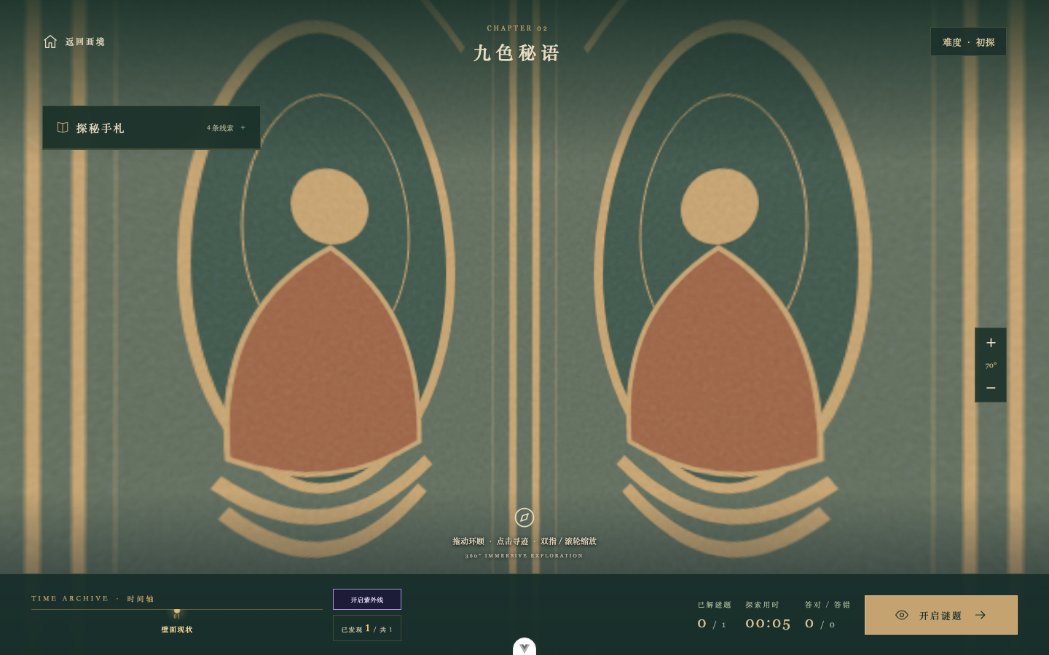
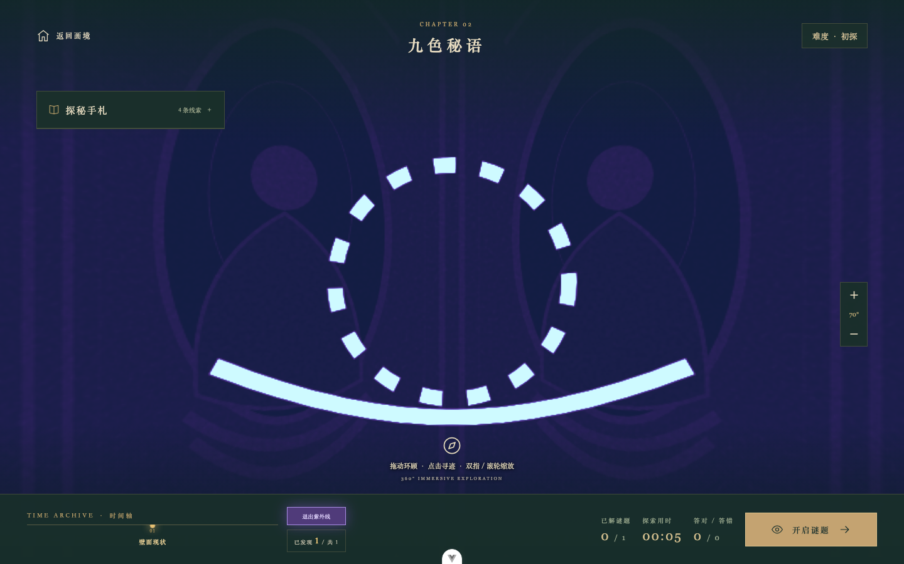
紫外线观察：切换素材，再突出标记
普通素材
紫外线素材 + 着色器
线索先画进专用素材，程序负责让它更醒目
09
Notes:
这里有两个步骤。首先把普通纹理url换成专用的ultraviolet_url，然后启用紫外线着色器。专用素材已经画好了白色标记。着色器让背景偏紫蓝、让白色标记显得更亮。它不会从一张普通照片自动发现真实隐藏文字，也没有在测量真实紫外光。当前截图使用原创教学SVG，代表游戏里的视觉模拟。只有当前时相提供了专用素材，界面才允许开启这个模式。
依据与出处
src/components/PanoramaViewer.vue：loadTexture()。
src/views/GameView.vue
src/data/game.ts：九色秘语的url与ultraviolet_url。
public/art/cave-02.svg、public/art/dunhuang-uv.svg。
图：同一朝向的本地项目截图，素材和效果均来自现有实现。

Slide 10
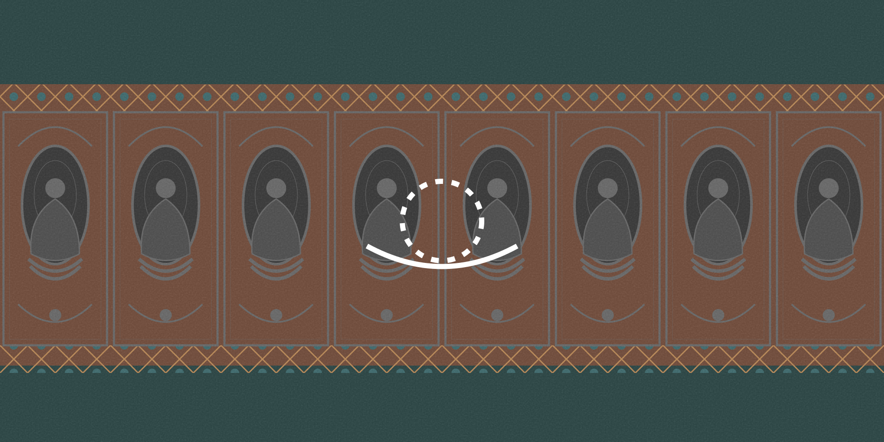
着色器给每个像素重新算颜色
专用素材中已有白色标记
1 读取像素明暗和色差
2 用“亮且接近白色”找标记
3 背景转紫蓝，标记转亮青
4 采样上下左右，叠加辉光
亮度 = 0.2126R + 0.7152G + 0.0722B
GPU 在当前画面上逐像素处理，形成可控的视觉滤镜
10
Notes:
Shader可以理解成一段让GPU对每个像素执行的计算规则。代码先把sRGB纹理解码，在线性颜色空间里用加权RGB算亮度，再用最大分量减最小分量估计色差。白色既亮又没有明显色偏，所以用高亮度、低色差作为荧光候选。smoothstep让阈值平滑过渡。背景按明暗映射到紫蓝色，候选标记映射到亮青色。再取上下左右四个邻点的白色强度做平均，叠加一圈小范围辉光。流程是RenderPass渲染场景、ShaderPass改颜色、OutputPass处理最终输出。它是一种自定义后处理滤镜，不能判断文物的年代、材质或真实隐迹。
依据与出处
src/components/PanoramaViewer.vue：ultravioletShader、whiteness()、ultravioletColor()、initialize()。
https://threejs.org/docs/pages/ShaderPass.html
https://threejs.org/docs/pages/EffectComposer.html
补充：uvLuminance()权重为0.2126、0.7152、0.0722。邻域步长为1.5/resolution。

Slide 11
功能落地，还要处理加载和恢复
用户遇到的情况 | 目前的处理
快速切换全景 | 新素材加载成功后替换，丢弃过期结果
手机渲染压力较大 | 像素比上限1.5，普通模式直接渲染
刷新或离开页面 | 保存进度，另有每15秒自动备份
素材失败或存档损坏 | 显示错误和重试入口，恢复前校验数据
目前全景仍整图加载，分辨率决定放大后的细节上限
11
Notes:
除了画面效果，我们也处理真实使用中的问题。异步加载用编号区分新旧请求，避免旧请求覆盖新画面；纹理成功后才替换，并释放旧资源。普通模式直接渲染，紫外模式才运行后处理。存档在关键动作和页面离开时保存，另外每15秒备份。强制结束浏览器时，最后一小段计时仍可能丢失。项目有Vitest和Playwright测试，不能把存在测试等同于完全没有错误。虽然仓库有切片工具，当前渲染器还没有实现分级瓦片加载。
依据与出处
src/components/PanoramaViewer.vue：renderPixelRatio()、render()、loadTexture()、dispose()。
src/App.vue
src/stores/game.ts
tools/slice-panoramas.py
vitest.config.ts、playwright.config.ts。

Slide 12
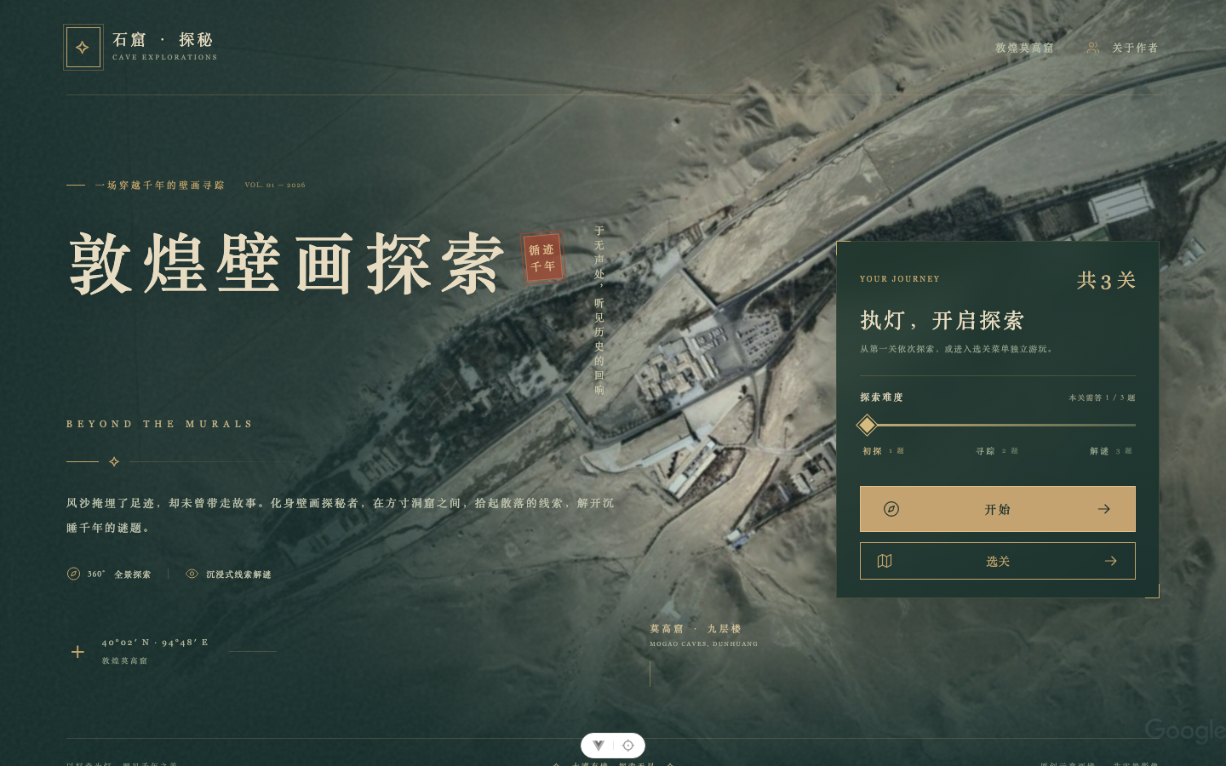
现场演示
全景与点击
球内贴图，原地环顾
射线求交，距离判定
紫外线观察
切换专用素材
按像素计算颜色和辉光
打开项目网页
拖动和缩放，切换紫外线，查看线索
12
Notes:
最后演示三个动作。第一，在同一位置拖动和缩放，观察视野怎样变化。第二，打开紫外线模式，旋转到白色示意标记所在方向，比较两套素材的区别。第三，点击编号线索并打开题目。我们的理解可以压成两句话：全景是在球心看贴图，点击用射线求交和距离判断；紫外线模式先换专用素材，再按规则改变每个像素的颜色。网络不方便时，前面的截图也足以完成讲解。
依据与出处
网页地址来自docs/展示PPT.pptx，第20页：https://james-chenyuhang987.github.io/dunhuang-mystery/
图：本次本地运行截图。
演示建议约60秒，总讲解建议约6至8分钟。

